Slide 1
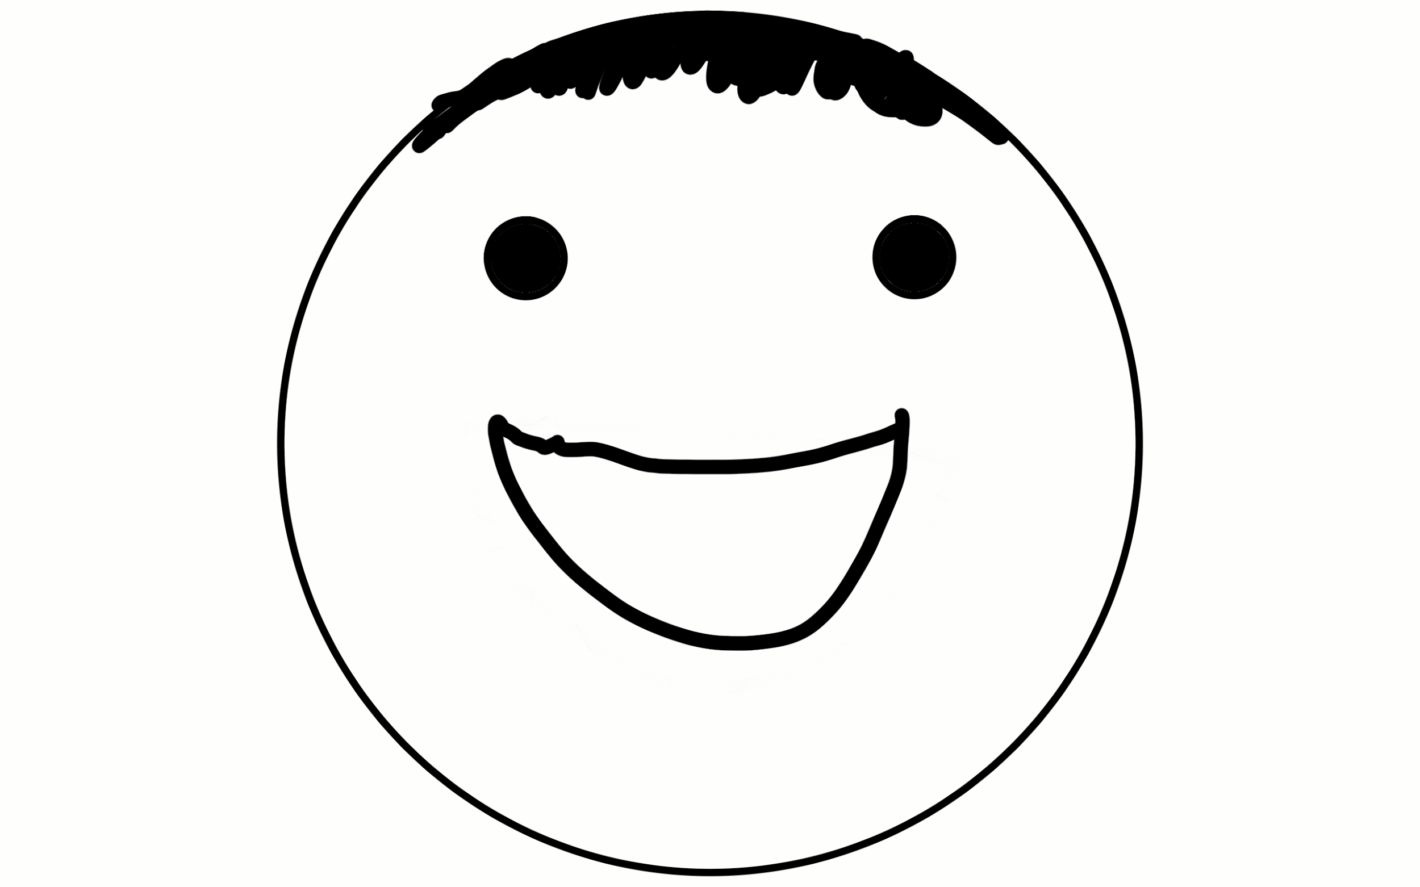
Doktor Larry zubařem
Toto je fotka našeho výborného
stomatologa Larryho .

Slide 2
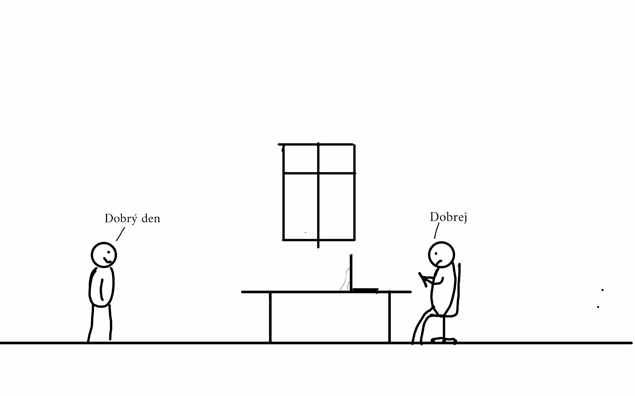
Začátkem . . . . .
Byl krásný den, když tu do kanceláře doktora Larryho přišel pacient….

Slide 3
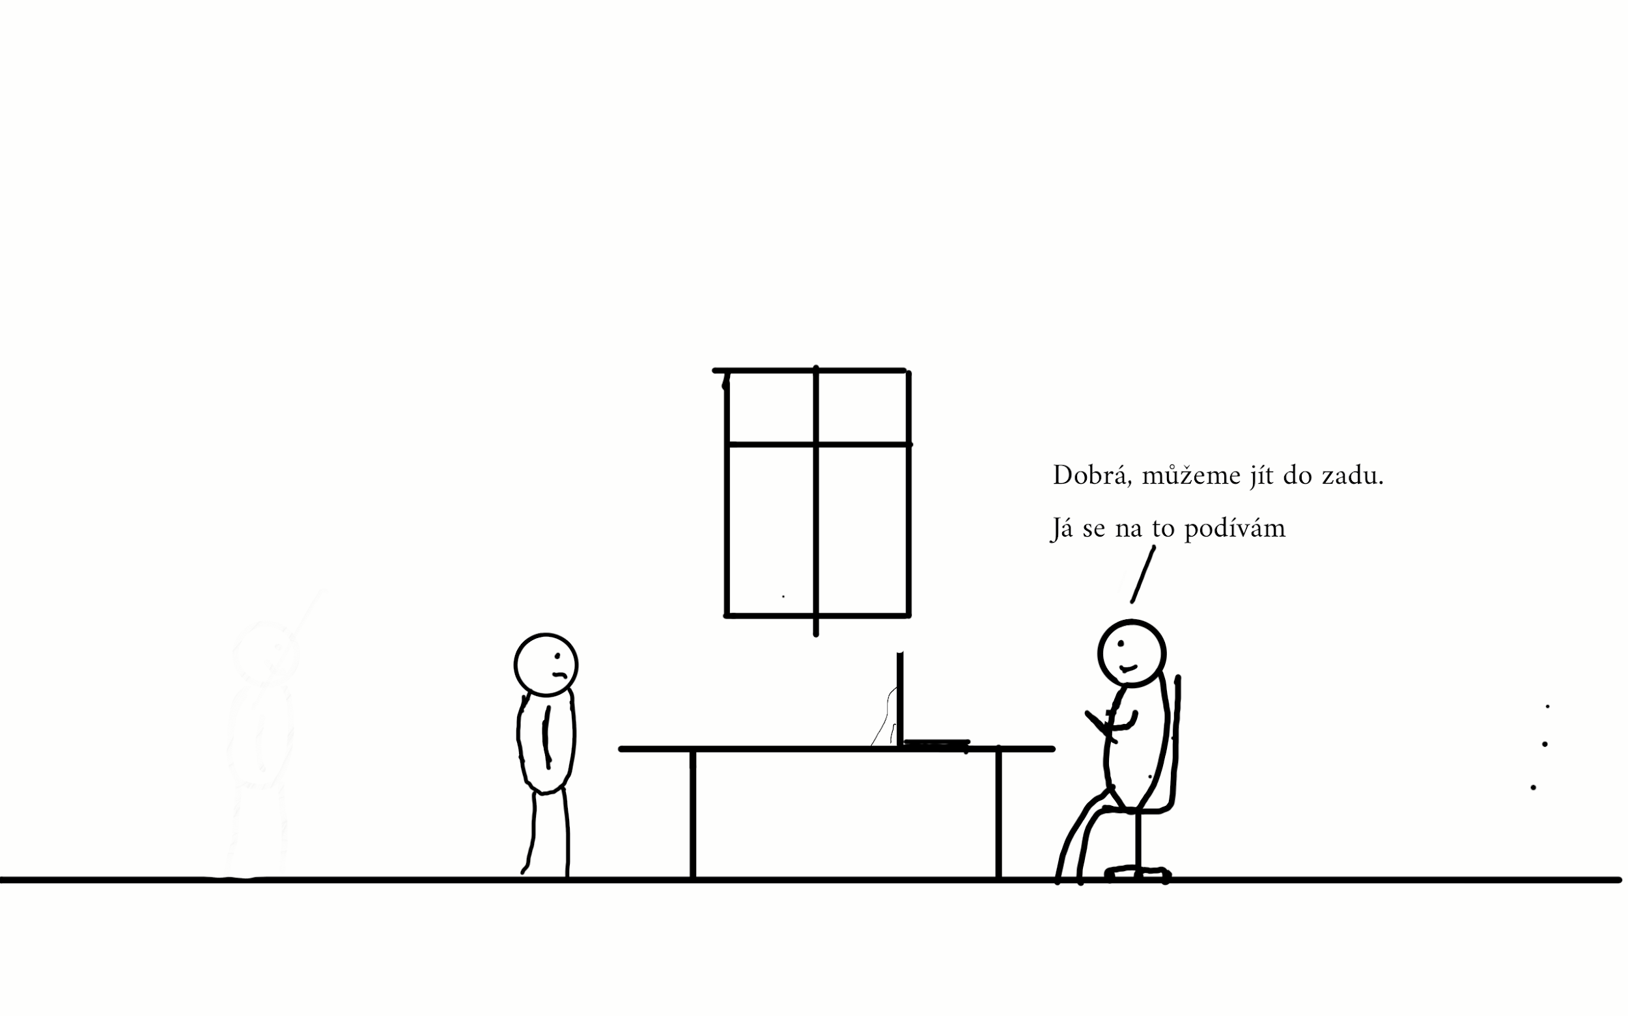
Pacient si stěžoval že ho už dlouho bolí zub. Doktor Larry neváhal, a šel na to...

Slide 4
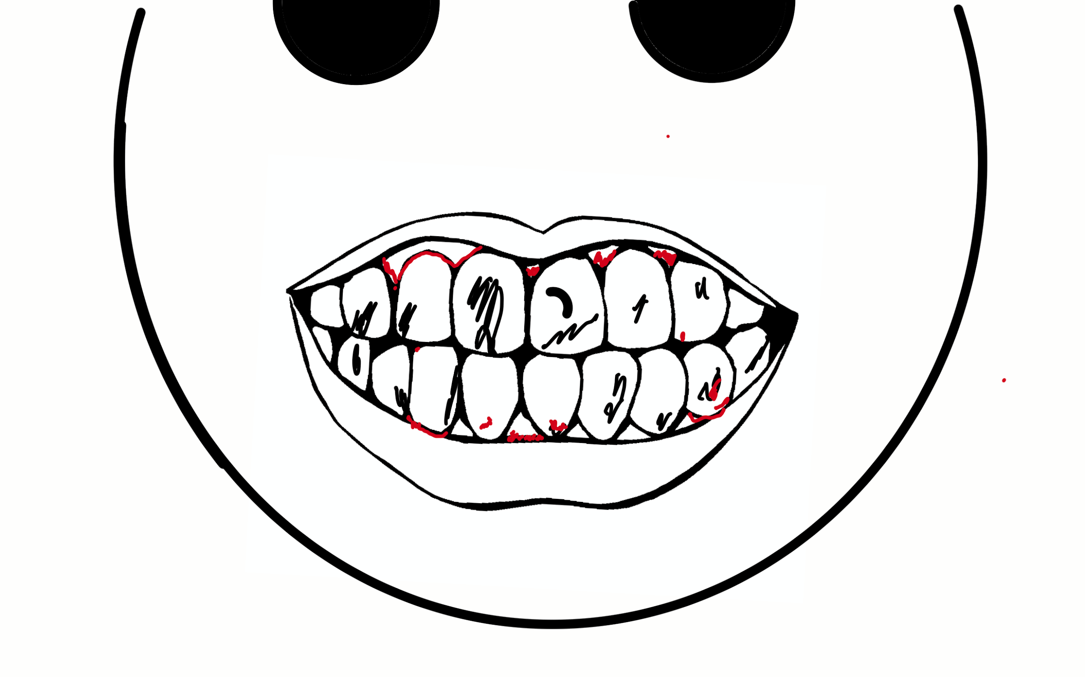
Když doktor Larry viděl, jak vypadají pacientovy zuby, musel použít zubodrtič...

Slide 5
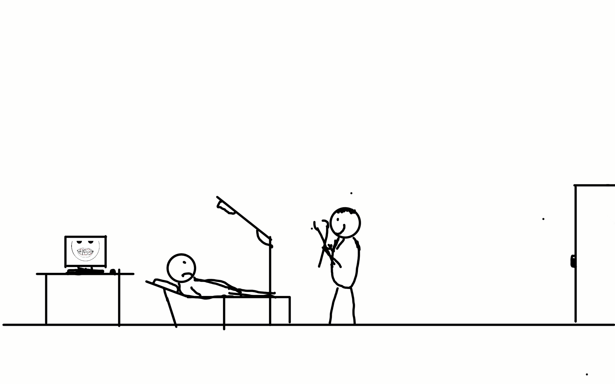
Zubodrtič byla taková věc, kterou se trhaly zuby. A prý to hrozně bolelo..

Slide 6
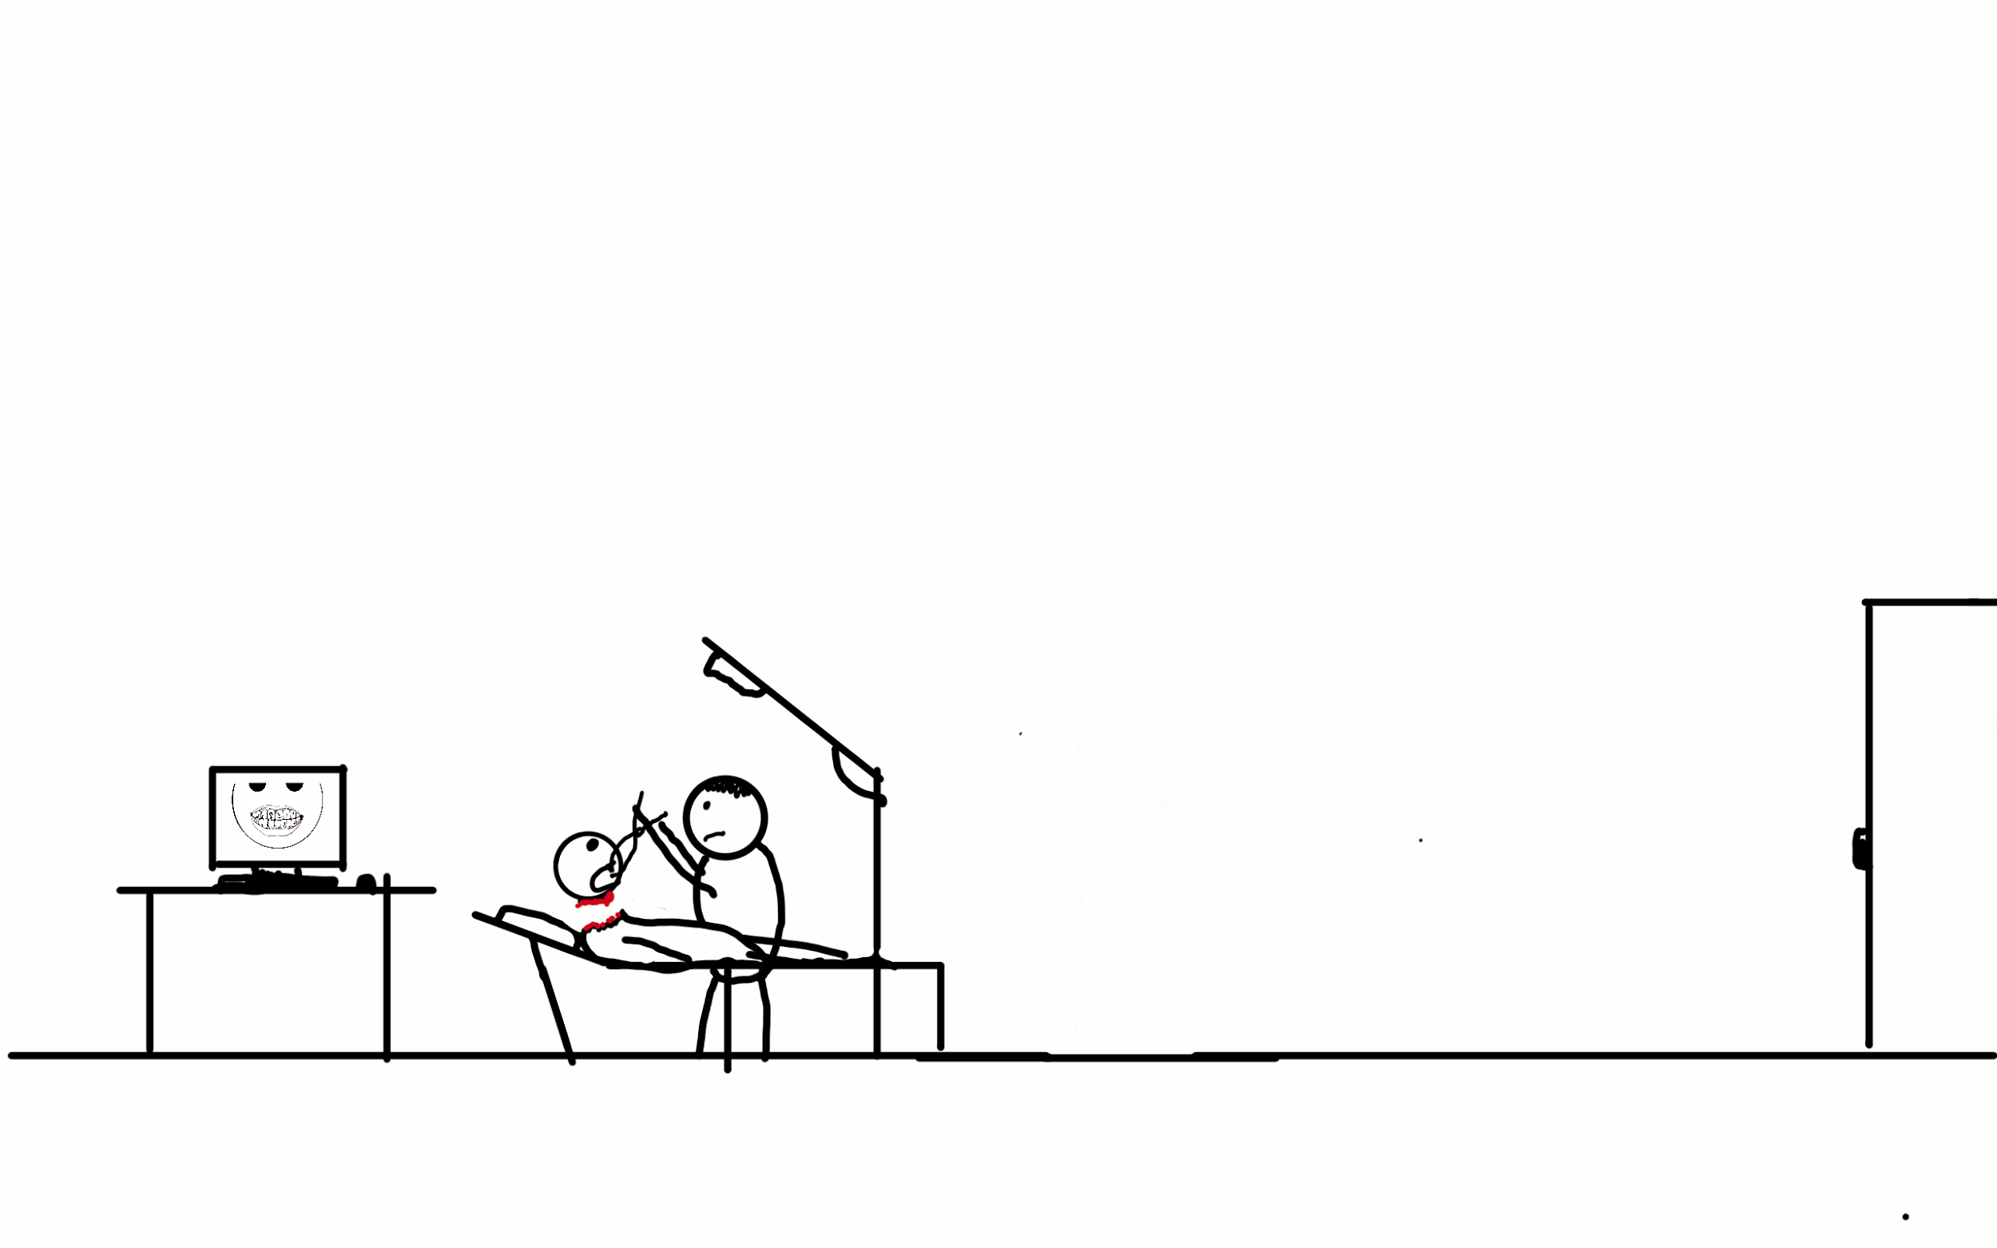
Když doktor Larry trhal pacientovi zuby, stala se nečekaná věc...

Slide 7
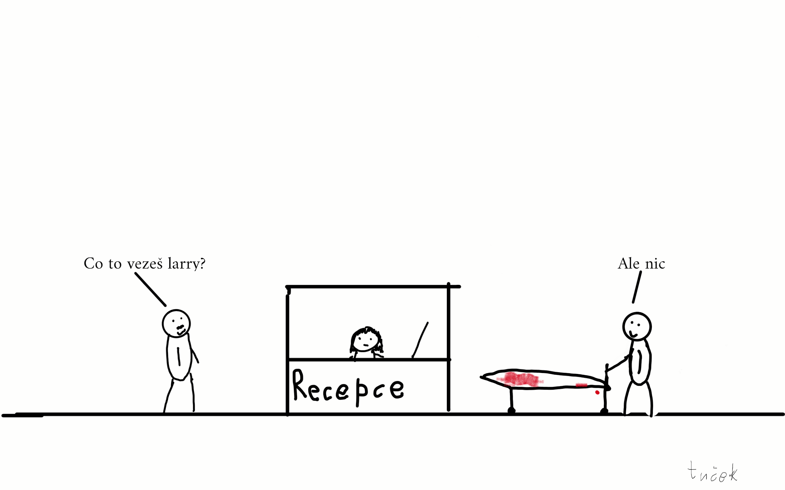
Doktor Larry zpanikařil a rychle ho přikryl dekou. Rychle vyběhl a šel ho naložit do
auta.

Slide 8
Poté, co doktor Larry odvážel mrtvého pacienta, jej policisté ihned chytili. Dostal 2 roky ve vězení....

Slide 9
Děkujeme za pozornost...
Jáchym, Vašek a Tadas

